Slide 1
《Artificial Life》
B073021024 錢承 B075040041 鄭煥榮

Slide 2
01
行為邏輯
02
增減規則

Slide 3

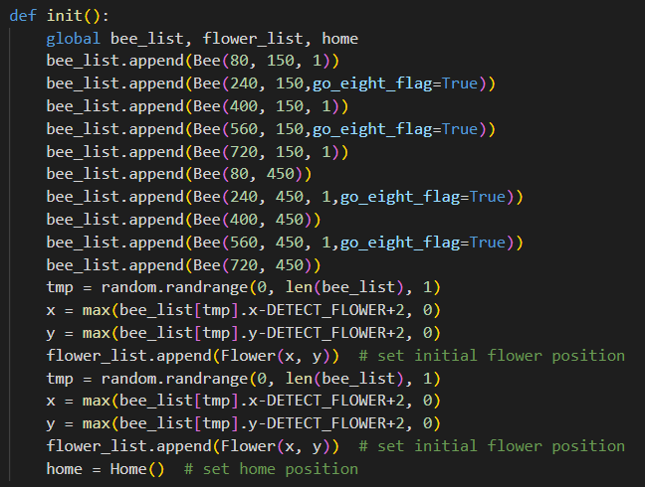


行為邏輯 – 初始化

Slide 4
行為邏輯
掃描
同時受費洛蒙和花蜜吸引，但花蜜之priority大於費洛蒙
YES
移動
判斷移動方向(食物、費洛蒙、家)
檢查
檢查蜜蜂壽命是否低於一定數量
掃描
搜尋附近是否有花蜜
3/20
5/1
NO
2/27

Slide 5
行為邏輯
花蜜
蜜蜂得到花蜜後開始產生費洛蒙
3/20
檢查
檢查蜜蜂壽命、花蜜數量
Repeat
家
蜜蜂回到家會增加生命值
2/27

Slide 6

行為邏輯
當花蜜出現在蜜蜂周圍150格內，蜜蜂會往花蜜前進，其中可能受其他蜜蜂產生的費洛蒙影響。

Slide 7

行為邏輯
採到花蜜的蜜蜂會在路上遺留費洛蒙。

Slide 8
行為邏輯
尚未採到花蜜的蜜蜂面對費洛蒙有兩種選擇 :
1. 無視
2. 往費洛蒙強的地方移動

Slide 9

行為邏輯
採到花蜜的蜜蜂分為兩種方式回家
飛八字形
直接回家

Slide 10



增減規則
1. 血量耗盡，蜜蜂死亡。
2. 取得花蜜補少許血量。
3. 將花蜜帶回家，並且將血補滿。

Slide 11

THANKS

